Slide 1
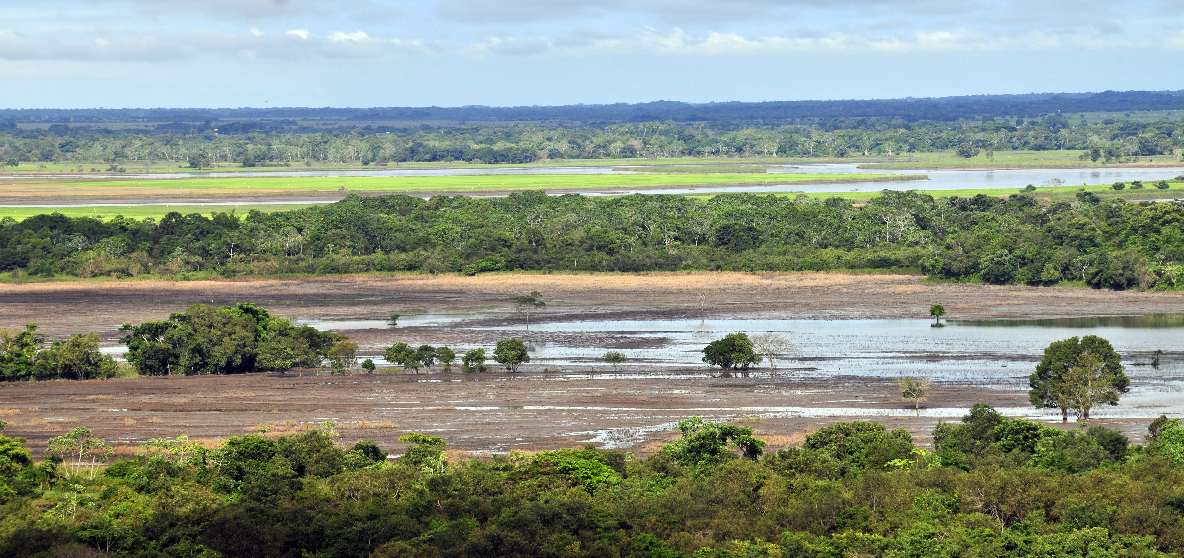
REGIÓN ORINOQUÍA
Riqueza natural y cultural de los llanos Orientales
°

Slide 2
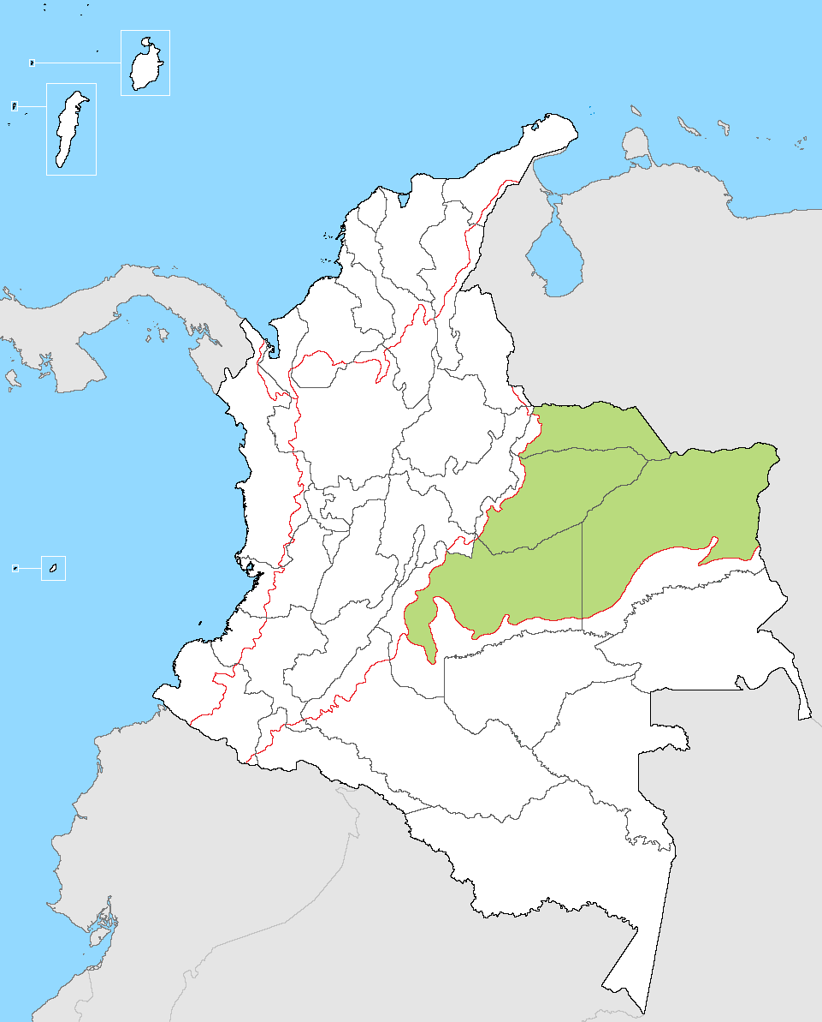
UBICACIÓN
Esta ubicada al oriente de Colombia, entre la cordillera Oriental y el rio Orinoco, que marca parte de la frontera con Venezuela.
DEPARTAMENTOS PRINCIPALES
Tradicionalmente, la región Orinoquía está formada principalmente por cuatro departamentos.
Meta= su capital es Villavicencio
Casanare= su capital es Yopal
Arauca= su capital es Arauca
Vichada= su capital es puerto carreño

Slide 3
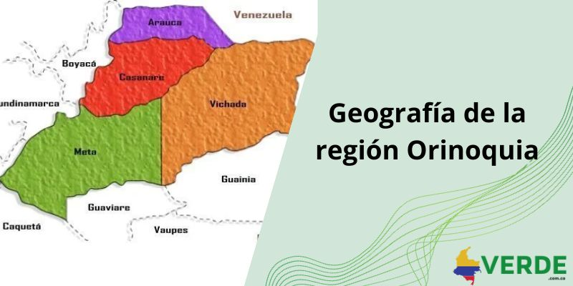
GEOGRAFIA FISICA
a geografía física de la Orinoquía se caracteriza por sus grandes llanuras, clima cálido, abundantes ríos, sabanas, diversidad de fauna y presencia de zonas montañosas como la Serranía de la Macarena. Estas características naturales han influido mucho en actividades como la ganadería y la agricultura.

Slide 4
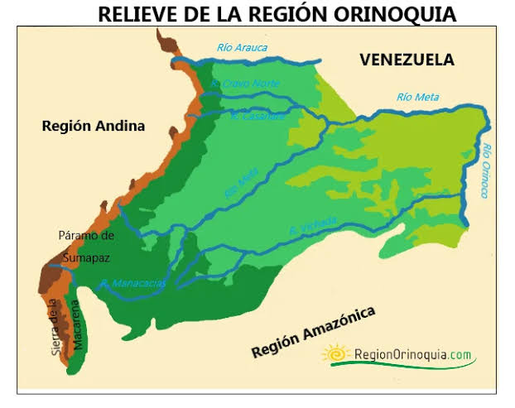
RELIEVE
La región Orinoquía tiene un relieve principalmente plano, por eso se le conoce como los Llanos Orientales. Tiene grandes extensiones de sabanas y llanuras, donde se practica principalmente la ganadería .También hay lugares más altos, como el piedemonte llanero, que está cerca de la Cordillera Oriental, y la Serranía de la Macarena, que es una zona montañosa.

Slide 5
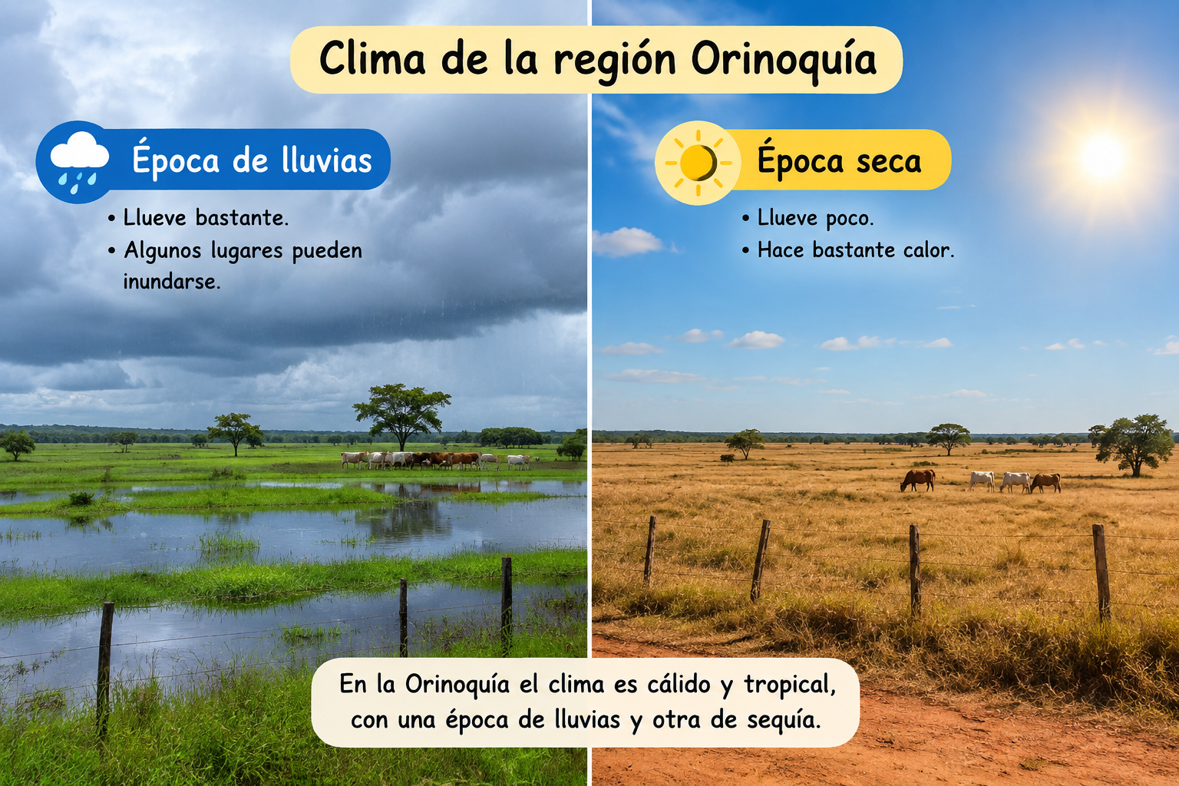
CLIMA
Una foto de los Llanos Orientales con una sabana y un cielo grande, preferiblemente donde se note el clima cálido .También puedes hacer una diapositiva dividida en dos:
🌧️ Época de lluvias: paisaje verde y con agua.
☀️ Época seca: paisaje más seco y soleado.

Slide 6
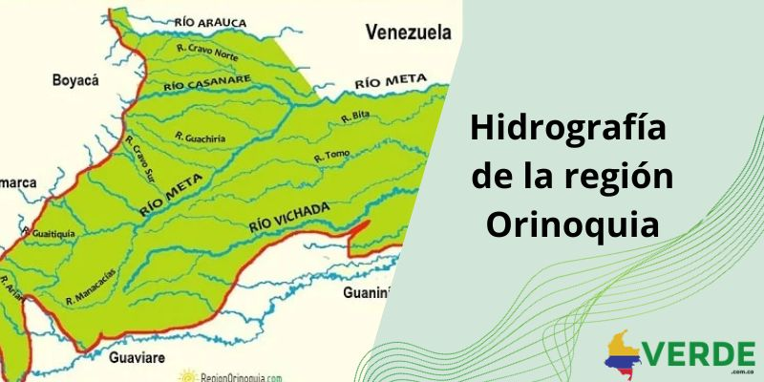
HIDROGRAFÍA
La hidrografía es el conjunto de ríos, lagunas y otras fuentes de agua de una región
.La Orinoquía tiene muchos ríos importantes porque sus aguas forman parte de la cuenca del río Orinoco. Los principales son:
Río Orinoco: es uno de los ríos más importantes de la región y sirve como frontera natural entre Colombia y Venezuela en algunos sectores.
Río Meta: es uno de los principales ríos de los Llanos y desemboca en el Orinoco.
Río Guaviare: es un río muy largo que atraviesa parte de la región.
Río Arauca: recorre zonas de Colombia y Venezuela.Río Vichada: atraviesa el departamento de Vichada.

Slide 7
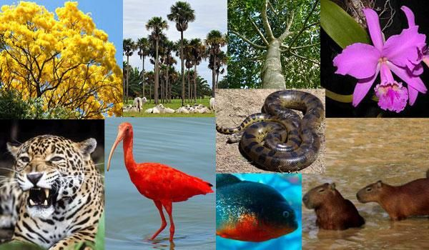
BIODIVERSIDAD
Animales: podemos encontrar chigüiros, venados, jaguares, osos hormigueros, caimanes, anacondas, monos y muchas aves y peces. Plantas: predominan los pastos de las sabanas, árboles y plantas que crecen cerca de los ríos. Ecosistemas: hay sabanas, bosques de galería, humedales y ríos, que sirven como hogar para muchas especies.

Slide 8
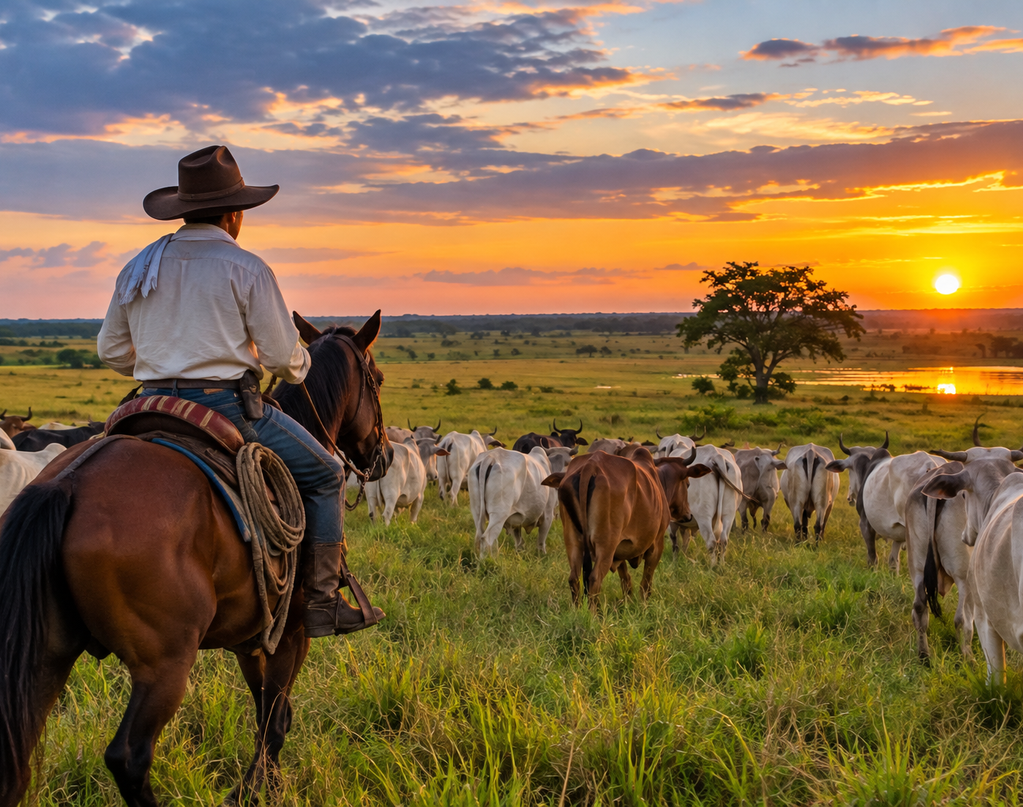
GEOGRAFÍA HUMANA
Población: se encuentra principalmente en ciudades como Villavicencio, Yopal, Arauca y Puerto Carreño, además de muchas comunidades rurales.
Agricultura: se cultivan productos como arroz, maíz, soya y palma de aceite.
Ganadería: es una de las actividades más importantes de la región, especialmente la cría de ganado en las grandes sabanas.
Petróleo: la región tiene importantes zonas de producción petrolera, especialmente en Meta, Casanare y Arauca.

Slide 9
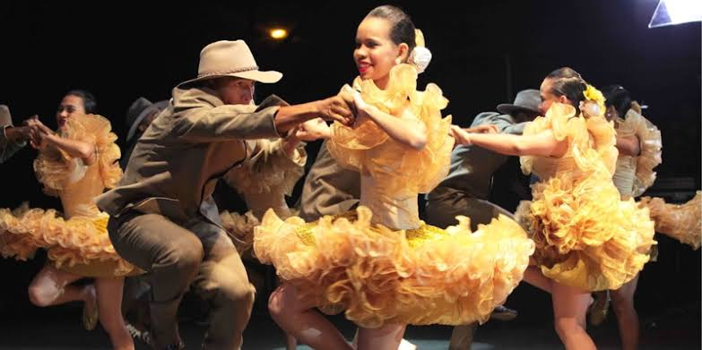
CULTURA
Música: se destacan el joropo, el arpa, el cuatro y las maracas.
Baile: el joropo es el baile tradicional más representativo.
Tradiciones: son comunes las actividades relacionadas con los caballos y el trabajo con el ganado. Comida: son tradicionales platos como la carne a la llanera, el pisillo de carne y diferentes preparaciones con yuca y plátano.
Vestimenta: los llaneros utilizan ropa cómoda para trabajar en el campo, además del sombrero llanero.
Fiestas: se realizan festivales y celebraciones donde se presentan música, baile, comida y costumbres llaneras.

Slide 10
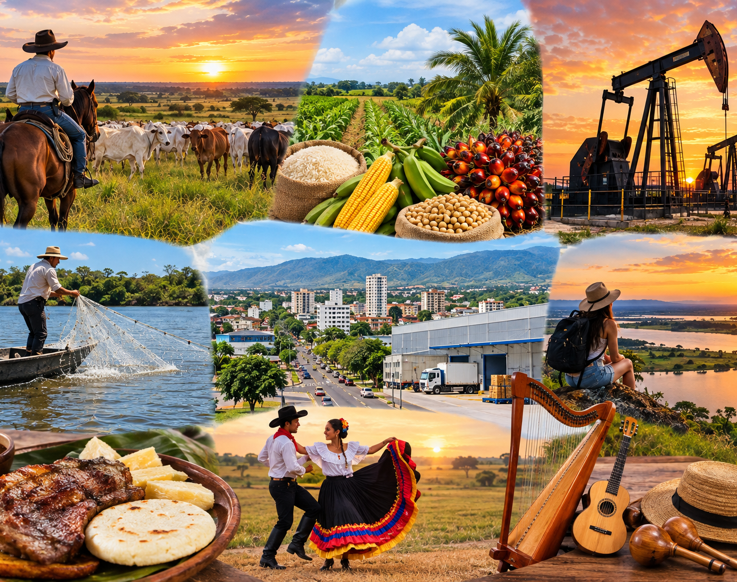
GEOGRAFÍA ECONOMICA
Ganadería: es una de las actividades más importantes. Se cría principalmente ganado en las grandes sabanas. Agricultura: se cultivan productos como arroz, maíz, soya, plátano y palma de aceite. Petróleo: es una actividad muy importante, especialmente en Meta, Casanare y Arauca. Pesca: se realiza en los numerosos ríos de la región. Industria y comercio: se concentran principalmente en ciudades como Villavicencio y Yopal. Turismo: los paisajes, ríos, fauna y cultura llanera atraen visitantes.

Slide 11
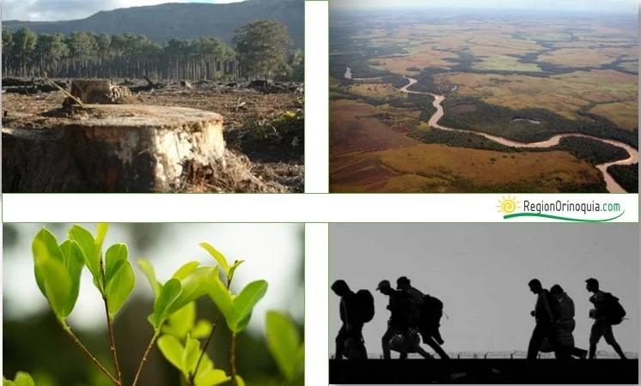
PROBLEMATICAS
Deforestación: se cortan muchos árboles.
Contaminación: se pueden contaminar los ríos y suelos.
Incendios: durante la época seca pueden ocurrir incendios.
Pérdida de animales: algunas especies pierden su hogar.
Inundaciones y sequías: hay épocas con demasiada agua y otras con muy poca.

Slide 12
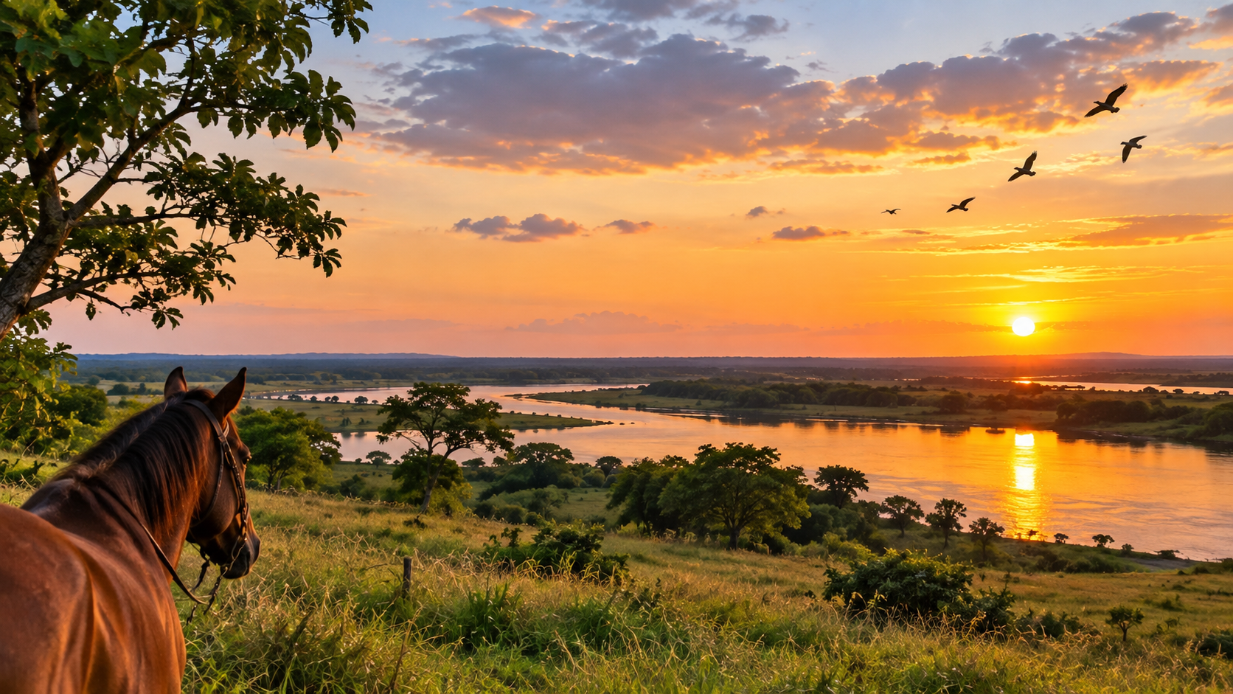
CONCLUSIÓN
la región Orinoquía es una parte muy importante de Colombia. Se caracteriza por sus grandes llanuras, clima cálido, numerosos ríos y gran biodiversidad. Además, sus habitantes tienen una cultura muy especial, conocida como cultura llanera, con tradiciones como el joropo, la música, los caballos y la ganadería. Su economía se basa principalmente en la ganadería, agricultura, petróleo, pesca, comercio y turismo. Sin embargo, la región también enfrenta problemas como la deforestación, contaminación, incendios, inundaciones y sequías.Por eso, es importante que todos ayudemos a cuidar sus ríos, animales, plantas y paisajes, para que la región Orinoquía siga siendo una parte hermosa, diversa y valiosa de Colombia.

